Slide 1


3.1公民基本权利
第二单元第3课：公民权利
新北区奔牛初级中学
授课老师: 陆文明

Slide 2
我国宪法构成
序言
第一章 总纲
第二章 公民的基本权利和义务
第三章 国家机构
第四章 国旗、国歌、国徽、首都
公民的基本权利和义务是宪法的核心内容。确认并保障公民的基本权利的实现是宪法的核心价值。

Slide 3


新课讲解
运用你的经验
小云是名初二的学生，在某中上学，妈妈当选为区人大代表，爸爸妈妈通过上班获得工资收入，爷爷奶奶每月可领取养老金。陌生人问小云家庭住址和家庭收入情况，小云没有告诉她。
从小云一家人的生活，可以看出他们享有哪些基本权利？
小云上学，体现她享有受教育权；
妈妈当选人大代表，体现她享有被选举权；
爸爸妈妈上班，体现他们享有劳动权；
爷爷奶奶领取养老金，体现他们享有物质帮助权。
小云拒绝向陌生人透露个人信息，体现享有隐私权

Slide 4
浏览教材32-40页：我国公民的基本权利有哪些？
（1）政治权利和自由
（2）人身自由
公民的
基本权利
（3）社会经济与文化教育权利
（4）其它权利
1、平等权、
2、宗教信仰自由权利
3、妇女、儿童和残疾人等特定人群的 权利受到宪法和法律的特殊保障

Slide 5
板块 一、政治权利和自由
（一）内容：
1、选举权和被选举权（宪法第三十四条）
2、政治自由（宪法第三十五条）
3、监督权（宪法第四十一条）

Slide 6
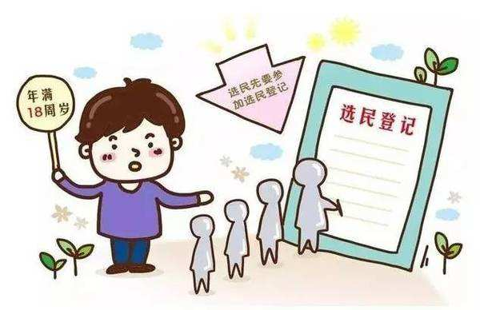
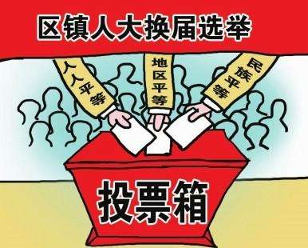
下列图片体现公民享有哪项权利？
选举权和被选举权

Slide 7
同学小岩的爸爸妈妈也参加新一届区人大代表的选举。小岩好奇地问爸爸妈妈投了谁的票。爸爸认真地说:“参加选举是我们参与管理国家和社会事务的重要途径。我赞成的候选人都是能够为我们着想、替我们说话、真心为我们服务的人。”小岩若有所思地点了点头,说:“等我有了选民资格,也会认真投下我的一票！”
（1）条件：①我国公民
②年满18周岁
③未被剥夺政治权利
1、小岩目前为什么没有选民资格？
（选举权与被选举权需要哪些条件？）
2、你心目中的人大代表是什么样的?
3、为什么我们要认真投票？选举对于公民参与国家管理有何重要性？”
关心选民的疾苦、维护选民的利益、代表选民的心声、对人民有感情、
办实事办好事
（3）地位：选举权与被选举权是公民的一项基本政治权利，行使这项权利是公民参与管理国家和管理社会的基础。

Slide 8
2、政治自由
言论、出版、集会、结社、游行、示威
（1）内容：
（2）重要性：
公民享有政治自由，有助于公民参与国家政治生活，充分表达自己的意愿……

Slide 9



Slide 10
政治自由
我国公民有
言论
出版
集会
结社
游行
示威
的自由
必须在宪法和法律规定的范围内行使
绝对自由
不得损害国家的、社会的、集体的利益和其他公民的合法的自由和权利
Notes:
有利于党和国家听取群众意见，接受群众监督，更好的实现民主决策、科学决策；也有利于公民反映自己的愿望，维护自身的合法权益。

Slide 11
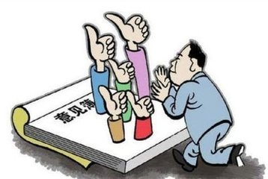
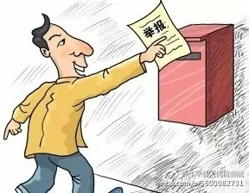
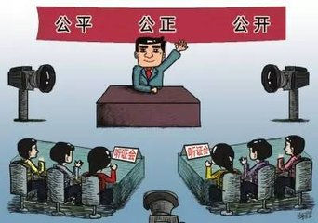

给国家机关提意见
检举揭发
参加听证会
监督对象
公民拥有监督权。
任何国家机关和国家工作人员。

Slide 12
监督权
对于任何国家机关和国家工作人员
批评权
建议权
申诉权
控告权
检举权
对于任何国家机关和国家工作人员的违法失职行为

Slide 13
3监督权
A:内容
B:注意事项
对任何国家机关和国家工作人员：
a:提出批评和建议的权利
其违法失职行为：
b:提出申诉、控告或检举的权利
❶不得捏造或者歪曲事实进行诬告陷害。
❷要依法通过各种途经和形式行使监督权。

Slide 14
1
1.1政治权利和自由
（3）监督权
C:重要性（意义）
D:具体途径
有助于国家机关及其工作人员依法行使权力，全心全意为人民服务。
写信、打电话、写电子邮件、向人大代表直接反映情况、
通过新闻媒体监督、
参加听证会

Slide 15
1
1.1政治权利和自由
公民政治权利和自由：
（1）选举权和被选举权
（2）政治自由
（3）监督权
意义
我国公民依法行使政治权利和自由，参与国家政治生活，管理国家事务和社会事务，管理经济和文化事业，这是人民行使当家作主权力的重要形式。

Slide 16
板块 二、人身自由
（一）人身自由的含义及其内容？
人身自由是指公民人身不受非法侵犯的自由，包括：
1、人身自由不受侵犯
2、人格尊严不受侵犯
3、住宅不受侵犯
4、通信自由和通信秘密受法律保护
（二）人身自由的重要性？
人身自由是公民最基本、最重要的权利，只有在人身自由得到保障的前提下，公民才能独立、自由、有尊严地生活。

Slide 17

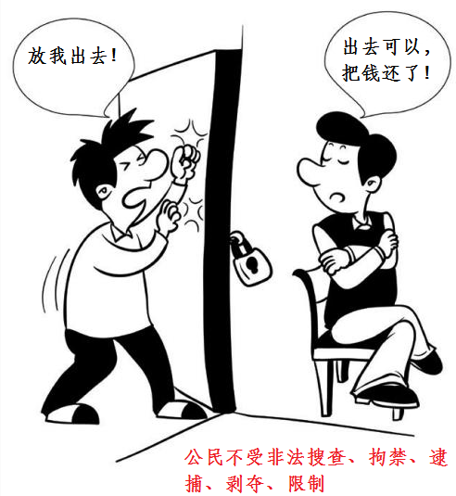
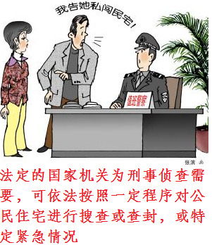
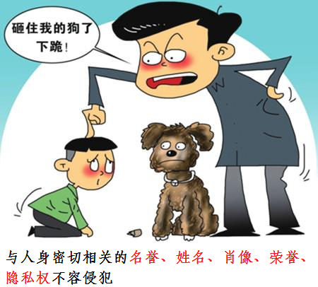
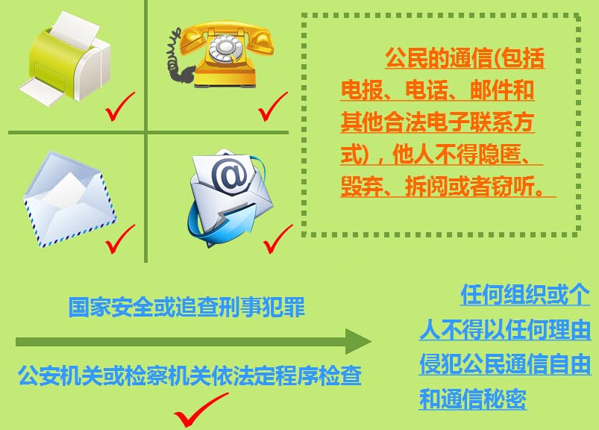
人身自由不受侵犯（宪法第三十七条）
人身自由
人格尊严不受侵犯（宪法第三十八条）
住宅不受侵犯（宪法第三十九条）
通信自由和通信秘密不受侵犯（宪法第四十条）

Slide 18
板块 三、社会经济与文化教育权利
社会经济与文化教育权利包括哪些内容？
社会经济权利：财产权、劳动权、物质帮助权
文化教育权利：受教育权、文化权利

Slide 19
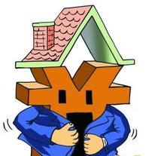
1、财产权
法律依据：宪法规定，公民的合法的私有财产不受侵犯。公民可以通过合法方式取得财产，并依法占有和使用，获得收益和进行处分。
房子被拆后李小雪爷爷家按照国家政策分到了四套共380平米的拆迁房。拿到分配的房子后，李小雪爷爷：
1、首先到房产部门办理了四套住房的房产证，这表明李小雪爷爷对这四套住房开始享有了 权。
2、自己和老伴住一套带阁楼120平米的住房，这是对自己的合法财产行使了 权。
3、另外3套全部出租，每月获得一笔固定的房租收入，这表明李小雪爷爷对自己的合法财产享有 权。
4、半年后，过户给李小雪爸爸、姑姑各一套80多平米的住房，这是在对自己的合法财产行使 权。
占有
使用
收益
（所有权不变）
处分
（所有权变更）

Slide 20
2、劳动权
（1）法律依据：宪法规定，公民有劳动的权利与义务。
（2）劳动权的重要性：
①一切有劳动能力的公民有劳动就业和取得劳动报酬的权利，这是公民赖以生存的基础。
②人们通过劳动，参与社会生产与服务活动，获得劳动报酬和其他收益，既可以保障合理的生活水平，实现自身价值，也为国家和社会做出了贡献

Slide 21
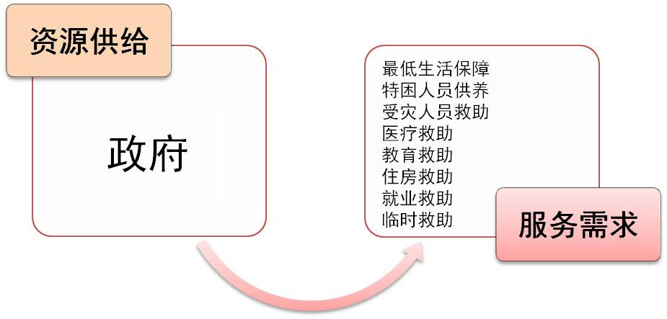
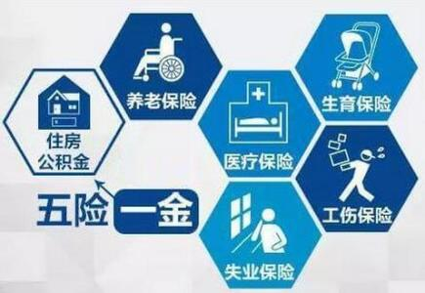
3、物质帮助权
（1） 法律依据：宪法规定，公民在年老、疾病或者丧失劳动能力的情况下，有从国家和社会获得物质帮助的权利。
（2）国家保障：发展社会保险、社会救济、医疗卫生事业等。

Slide 22
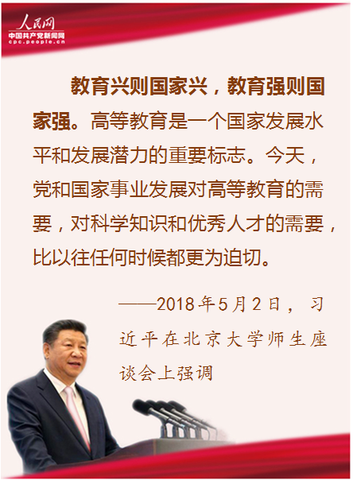
4、受教育权
（1）法律依据：公民有按照其能力平等地从国家获得接受教育的机会，并获得相应物质保障的权利。
（2）重要性：教育为个人人生幸福奠定基础，为人类文明传递薪火，成就民族和国家的未来。
（3）保障措施：

Slide 23

制度保障经济困难学生受教育的权利：
国家实行义务教育制度
国家制定资助政策
实施农村营养改善计划
对城乡义务教育学生免学杂费，免费提供教科书，对农村学生免费配发字典
对家庭经济困难的寄宿生给予生活补助
……

Slide 24

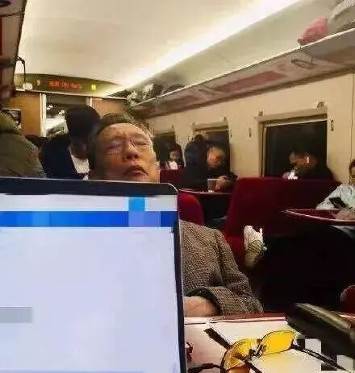
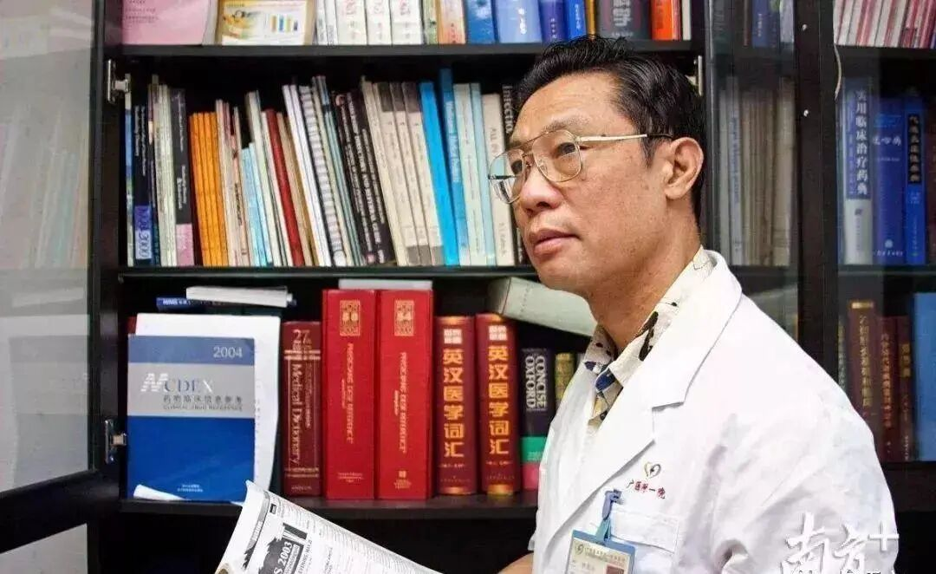

Slide 25
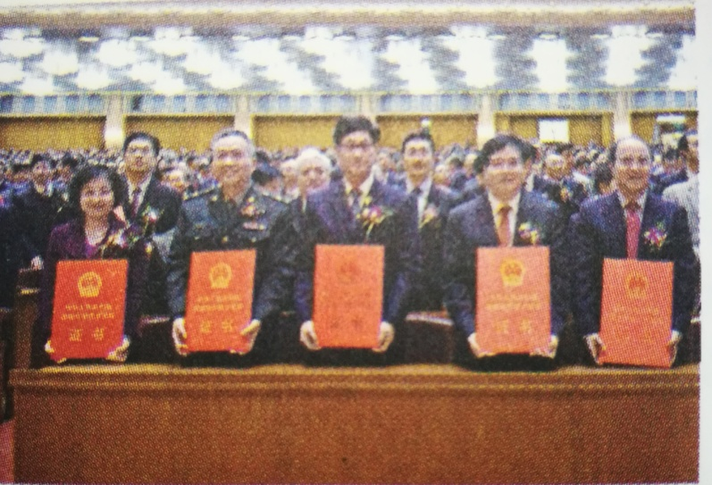
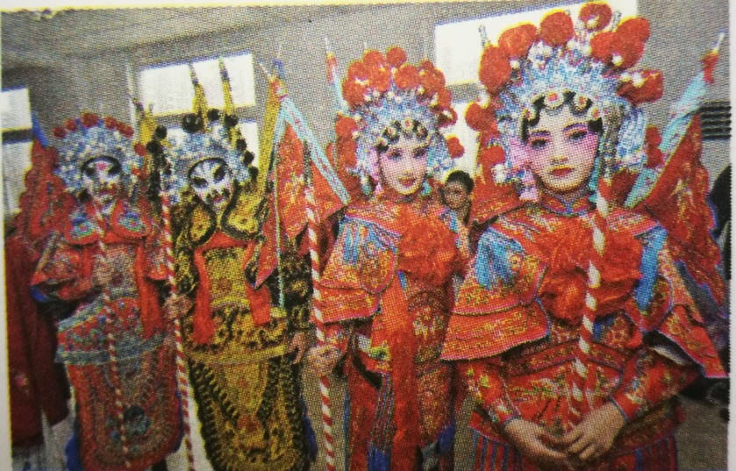
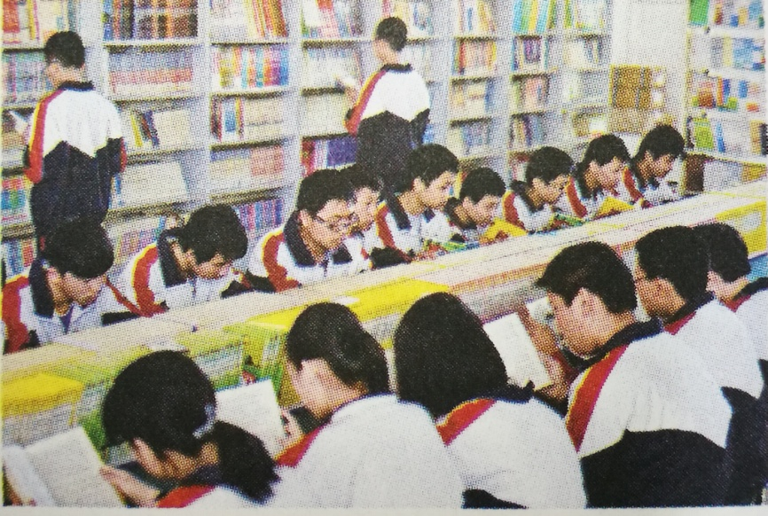
5、文化权利
（1）法律依据：宪法规定，公民有进行科学研究、文学艺术创作和其他文化活动的自由
（2）内容包括：科学研究的自由、文学艺术创作的自由和从事其他文化活动的自由。

Slide 26
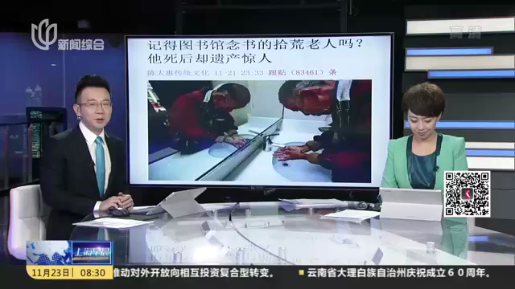
周末，小云做完作业，拿出手机看微信，被同学转发的视频暖到了……

Slide 27
财产权
1、老人生前将拾荒收入捐给贫困学子，
是在行使什么权利？
2、拾荒老人真实身份是教师，从事教师职业，
说明老人享有什么权利？
3、老人每月有5000元的养老金，
说明老人享有什么权利？
4、老人捐资助学，
是为了帮助寒门学子享有什么权利？
5、杭州图书馆向拾荒老人开放，
是尊重老人的什么权利？
劳动权
物质帮助权
受教育权
文化权

Slide 28
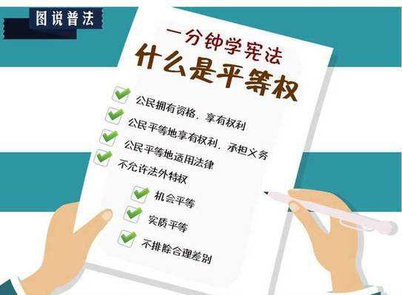
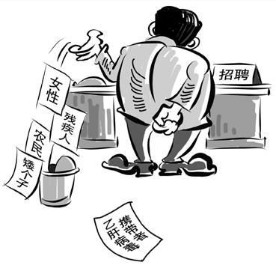
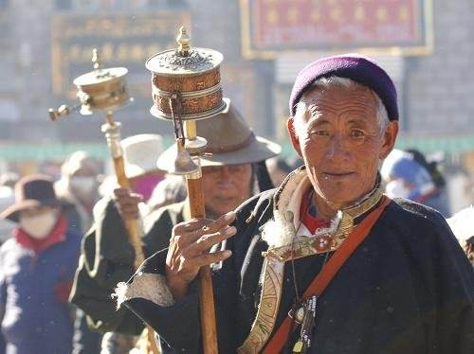
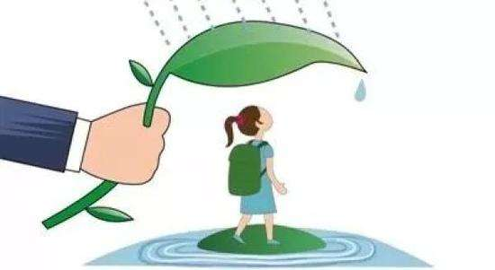
板块 四、其他基本权利
我国公民还享有平等权、宗教信仰自由等权利，妇女、儿童和残疾人等特定人群的权利受到宪法和法律的特殊保障。

Slide 29

平等权
公民在法律面前一律平等。
宗教信仰自由
国家保护正常的宗教活动
不得利用宗教
破坏社会秩序
损害公民身体健康
妨碍国家教育制度
妇女、儿童和残疾人等特定人群的权利

Slide 30
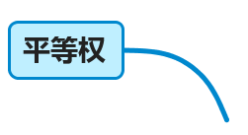
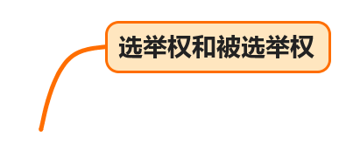
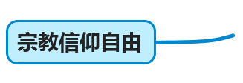

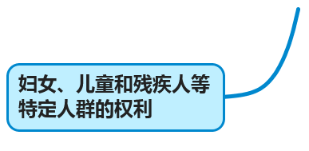
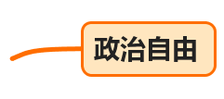

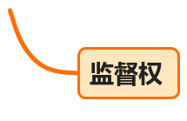


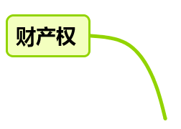

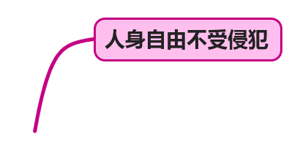
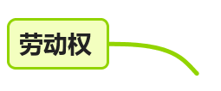


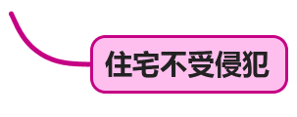
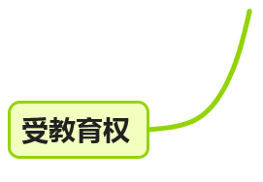
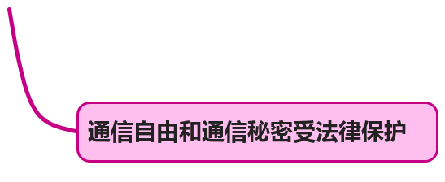
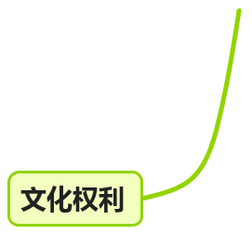
【课堂小结】

Slide 31
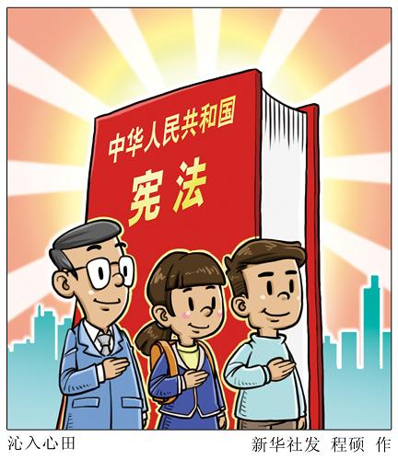
教师寄语
没有一个冬天不可逾越，没有一个春天不会来临，未来当我们回忆起2020年的春节，不再是数字和疾病的冰冷，而是你我在岁月沉淀中的思考，是你我凝心聚力后奋起的样子。

